Slide 1

Trò chơi: Giải cứu động vật

Slide 2
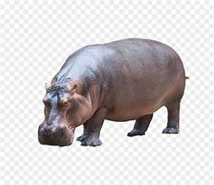

Hà mã

Slide 3
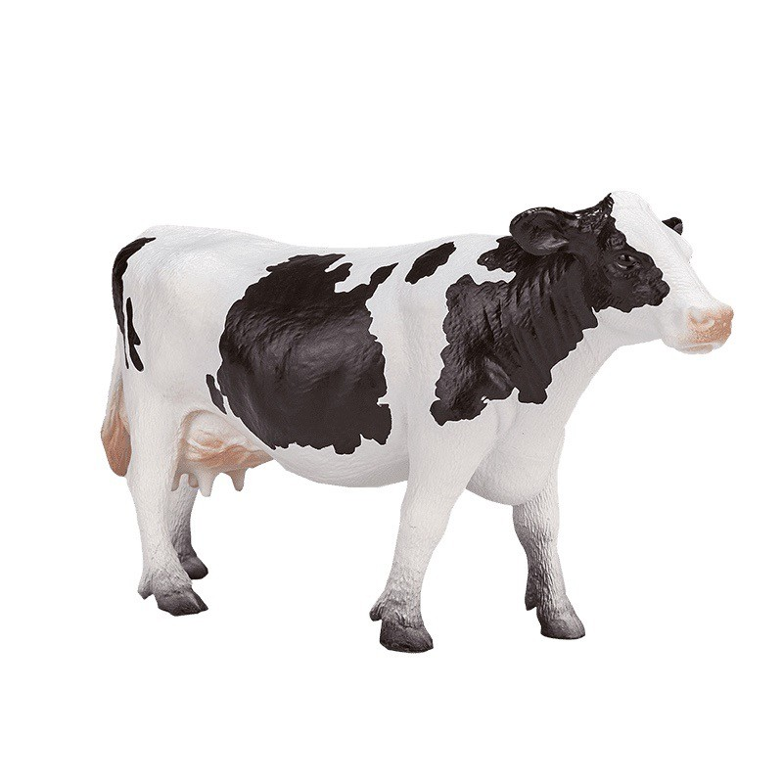
Bò sữa

Slide 4
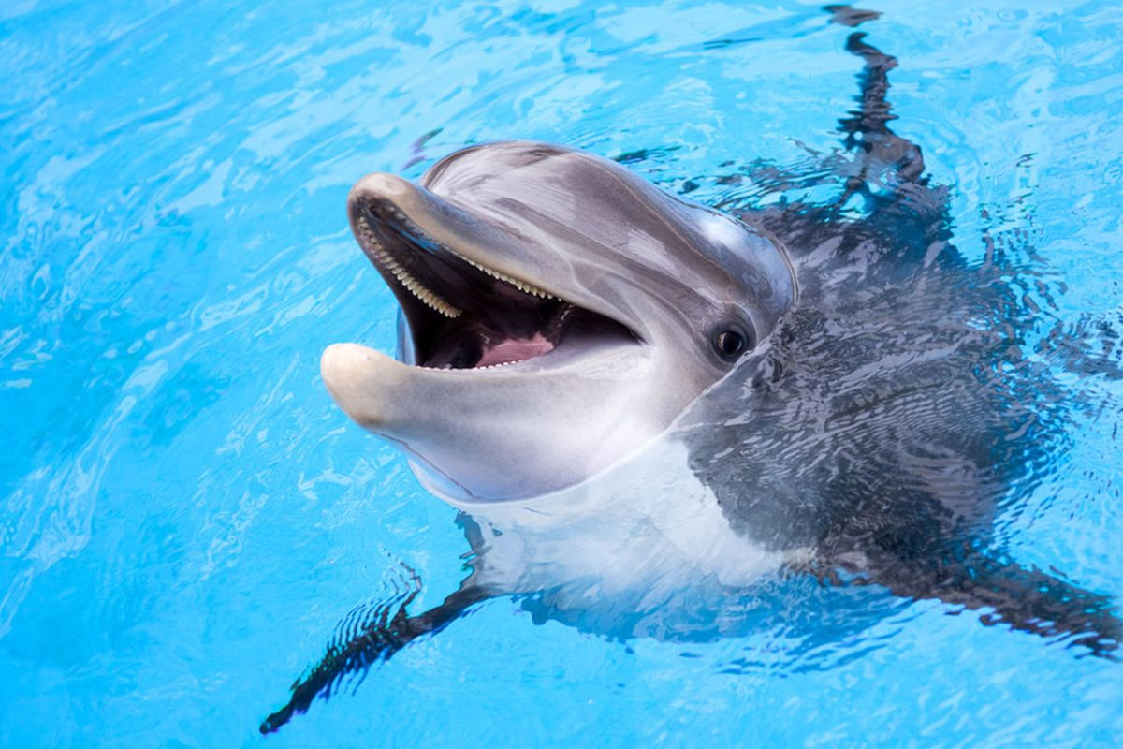
Cá heo

Slide 5

Con chim

Slide 6
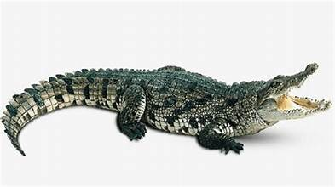
Cá sấu

Slide 7
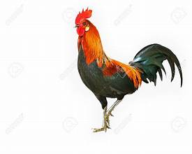
Gà trống

Slide 8

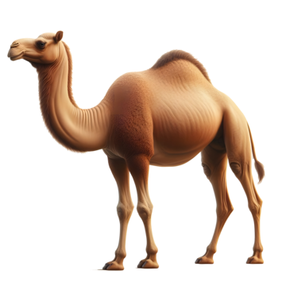
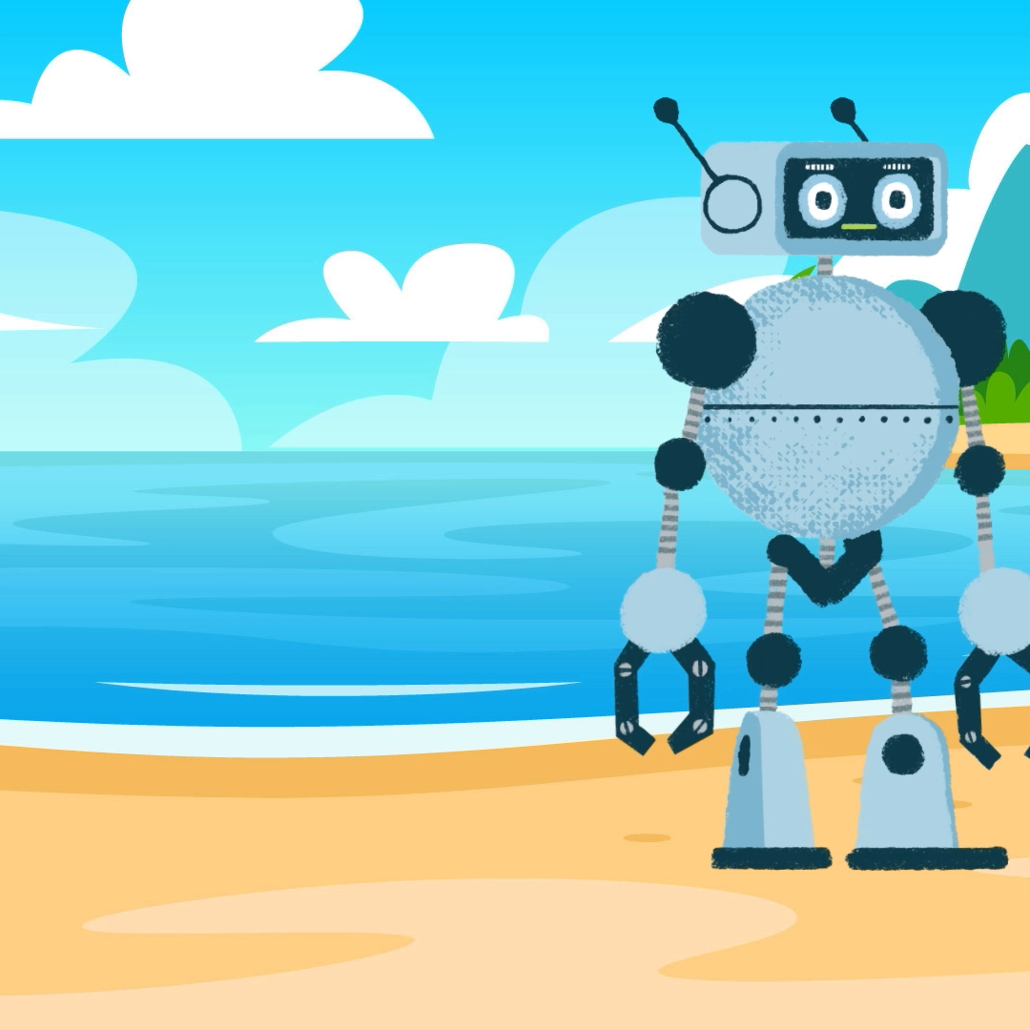
Lạc đà

Slide 9
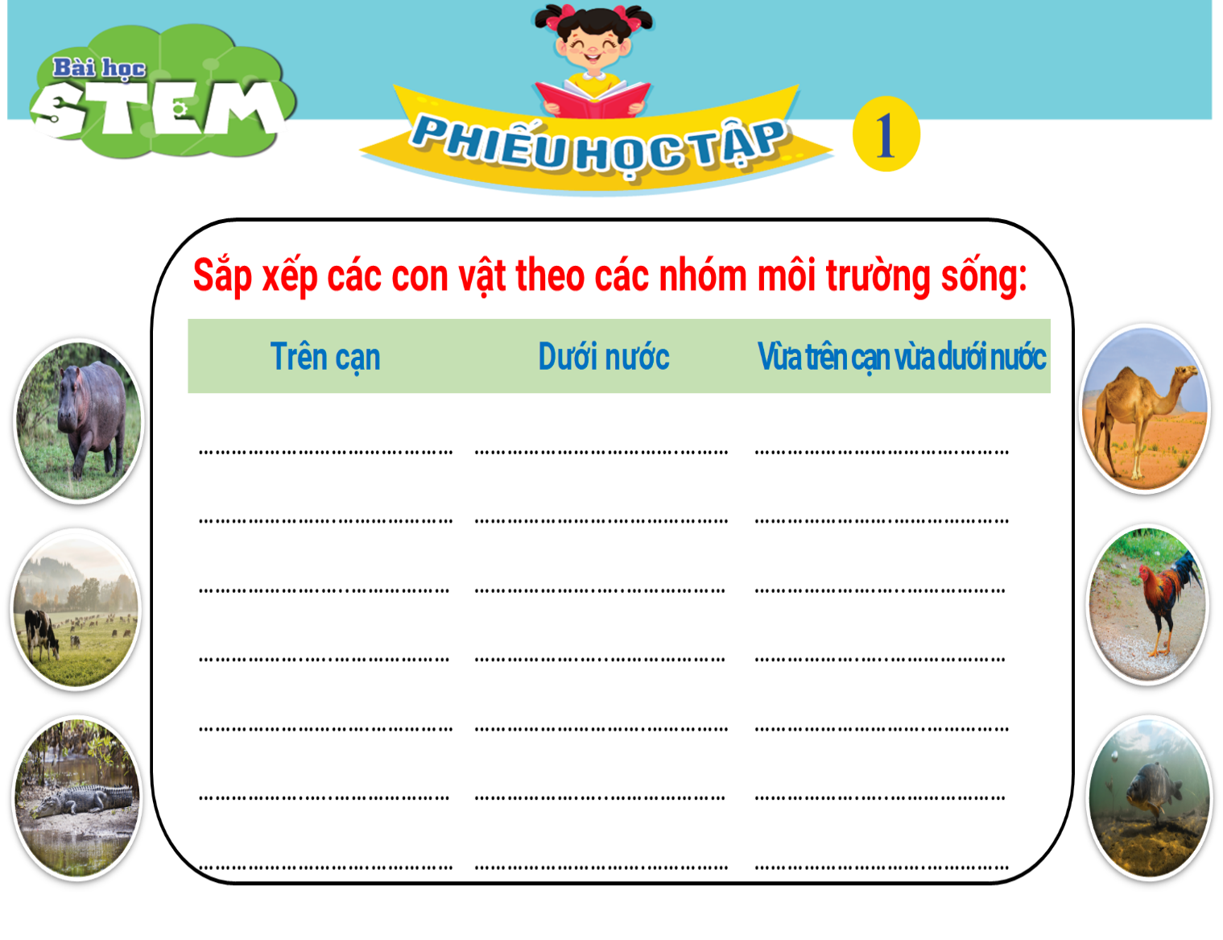

Slide 10
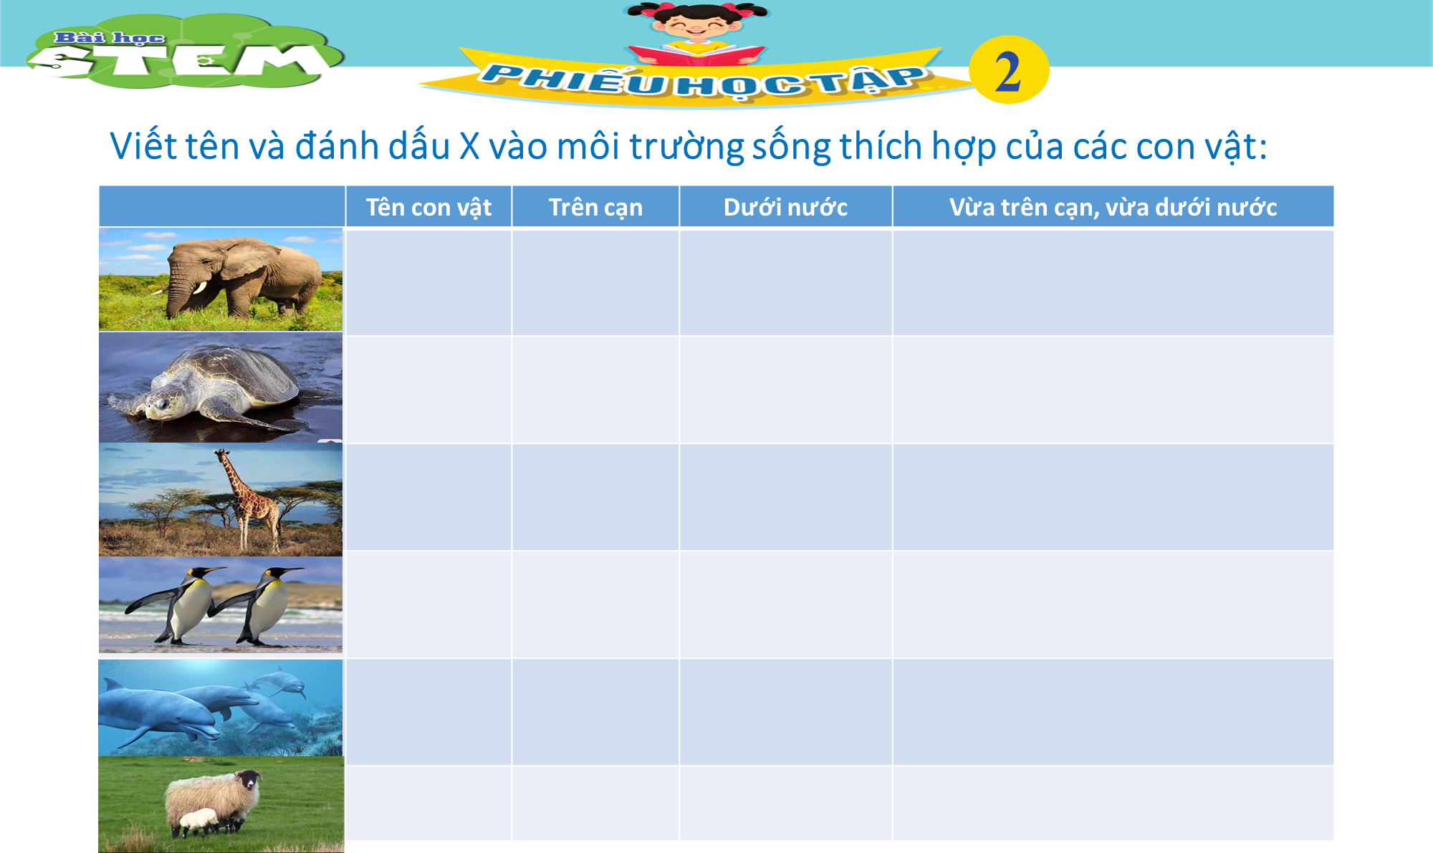

Slide 11
Sống trên cạn
ĐỘNG VẬT
Sống dưới nước
Sống vừa trên cạn vừa dưới nước

Slide 12
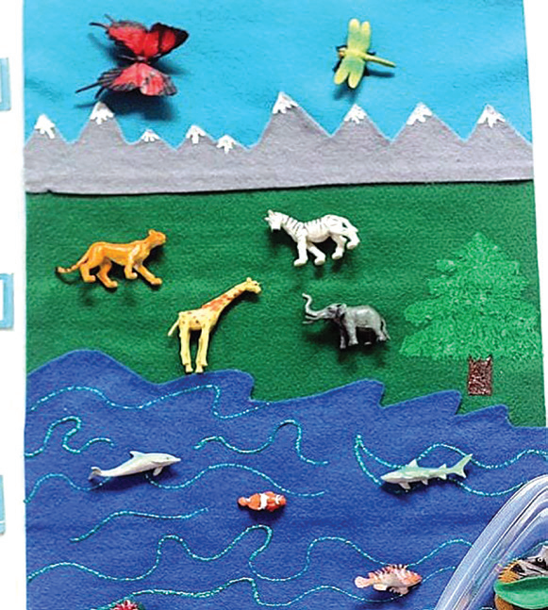
TIÊU CHÍ SẢN PHẨM
Thể hiện được các môi trường sống
của các con vật: trên cạn, dưới nước
Sắp xếp phù hợp đẹp mắt
Được làm từ các đồ vật có sẵn
Trên mô hình phải có các con vật
Notes:
GV nêu yêu cầu sản phẩm

Slide 13
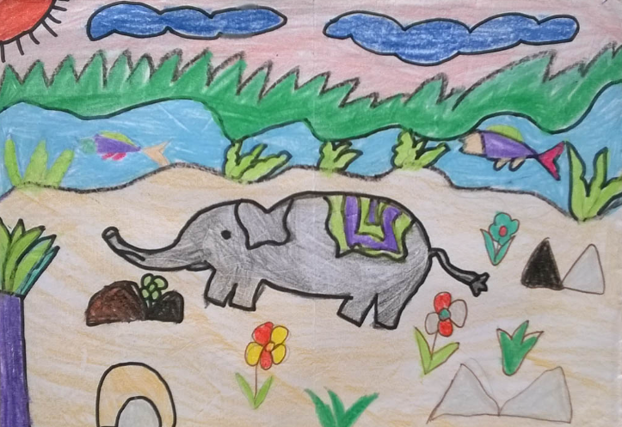
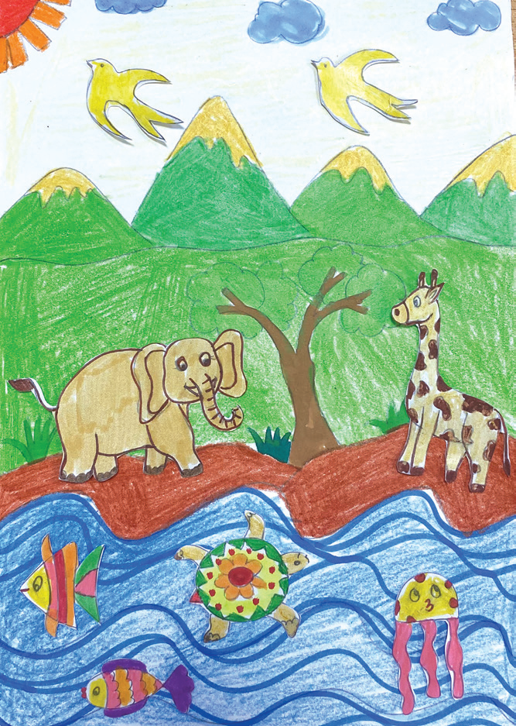
ĐỀ XUẤT Ý TƯỞNG VÀ CÁCH LÀM
MÔ HÌNH MÔI TRƯỜNG SỐNG CỦA ĐỘNG VẬT
Notes:
GV cho HS quan sát các hình trên và nhận xét như: lên ý tưởng sẽ làm như thế nào? Mô hình có những môi trường nào, có con vật gì

Slide 14
